Slide 1
Мосты в Санкт - Петербурге
Максимовских Светлана Александровна учитель русского языка и литературы МКОУ « Песчанской СОШ»

Slide 2
Развитие читательской компетенции
Познавательные УУД.
1) извлекать информацию из схем, иллюстраций, текстов;
2) выявлять сущность, особенности объектов;
3) на основе анализа объектов делать выводы;
4) находить ответы на вопросы в иллюстрации.
Коммуникативные УУД:
1) слушать и понимать других;
2) строить речевое высказывание в соответствии с поставленными задачами;
3)оформлять свои мысли в устной форме;
4) работать в паре.
Регулятивные УУД:
1) высказывать своё предположение на основе работы с материалом учебника;
2)оценивать учебные действия в соответствии с поставленной задачей;
3)прогнозировать предстоящую работу (составлять план);
4) осуществлять познавательную и личностную рефлексию.

Slide 3
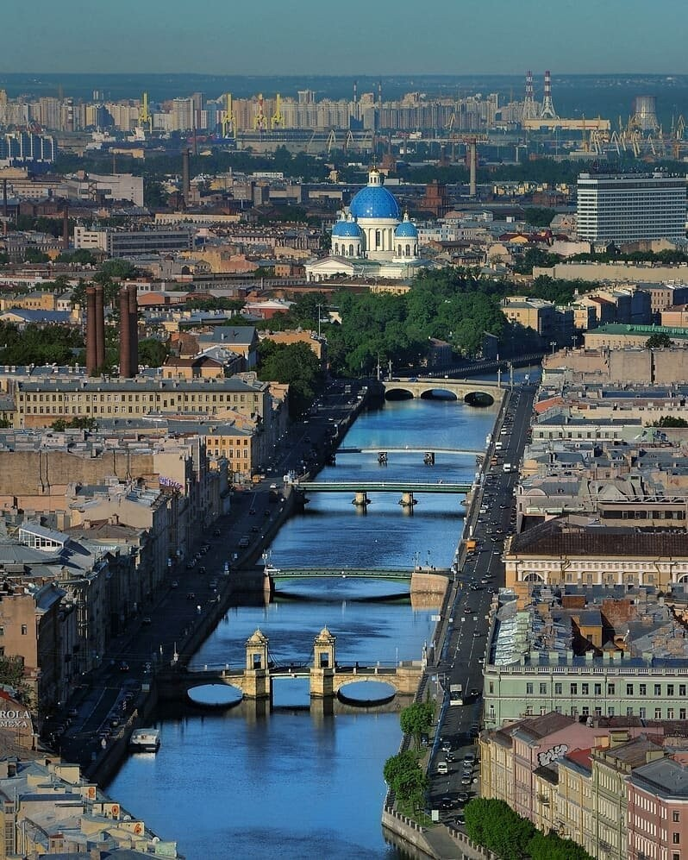
Мосты города на Неве

Slide 4
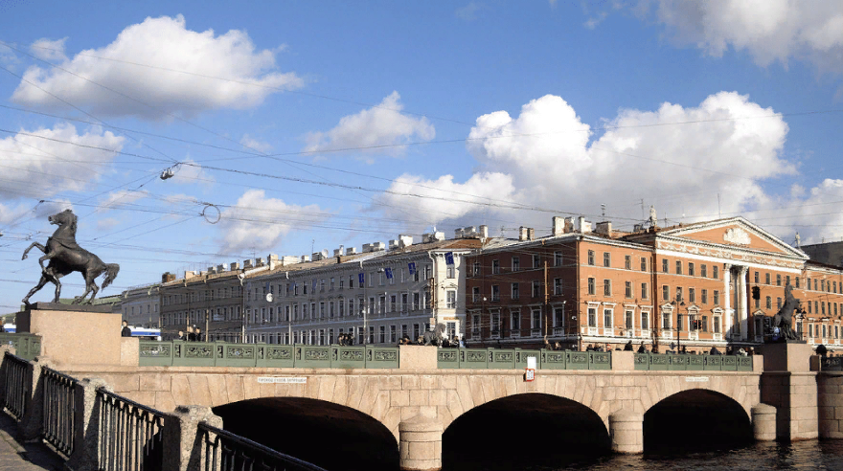
«Аничков мост»
Первый мост «за Большою Невой на Фонтанной реке»
был построен по указу Петра I
силами инженерного батальона
Михаила Аничкова и назван его фамилией.
Чугунные перила, выполненные по рисунку
немецкого архитектора Карла Шинкеля,
перекликались с орнаментом перил
Дворцового моста в Берлине.
Знаменитые статуи «Укрощение коня»
Петра Клодта украсили мост в 1841 году:
две скульптурные группы были
выполнены из бронзы, а две — из окрашенного гипса,
так как две из четырех бронзовых статуй
прямо после отливки Николай I
отправил в Берлин в подарок
прусскому королю Фридриху Вильгельму IV

Slide 5
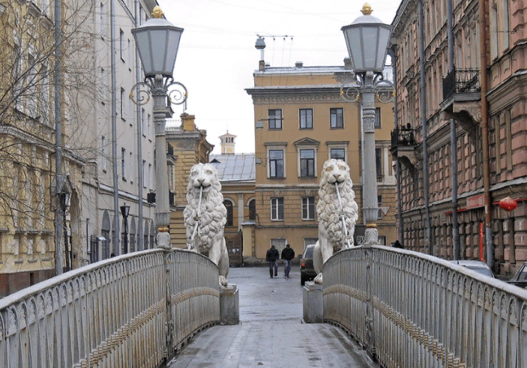
Львиный мост
Один из трех сохранившихся
пешеходных цепных —
или висячих — мостов Петербурга.
Переправу через канал Грибоедова
удерживают чугунные львы
работы Павла Соколова.
Родной брат «моста о четырех львах»,
его уменьшенная копия, расположен
в берлинском парке Тиргартен. Лёвенбрюкке,
построенный спустя 12 лет
после оригинала, стал
первым подвесным мостом
немецкой столицы

Slide 6
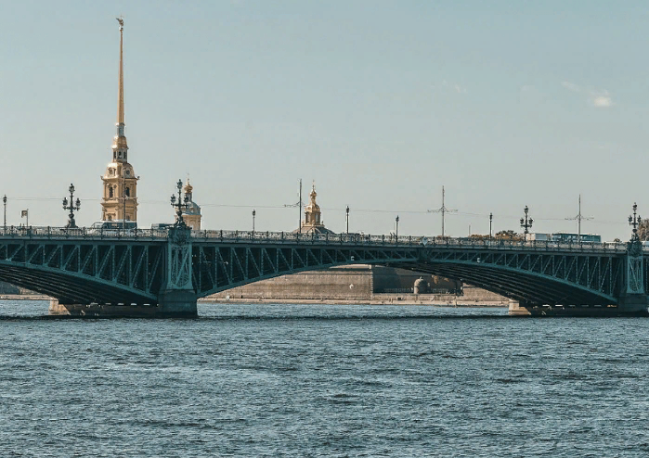
Троицкий мост
Троицкий мост строили к 200-летию
Петербурга — работы по его возведению
длились почти 20 лет.
В 1882 году был объявлен
международный конкурс проектов
постоянной переправы вместо самого
протяженного в Петербурге наплавного моста
длиною более 500 метров.
Первую премию получил Александр Гюстав Эйфель,
создатель знаменитой парижской башни.
Но Эйфелев мост построен не был,
так как его соотечественники из фирмы «Батиньоль»
предложили проект, в разы сокращавший
расход металла.
Окончательную версию чертежей
компания дорабатывала вместе с
Петербургской Академией художеств
в лице архитекторов Леонтия Бенуа,
Александра Померанцева и Роберта Гёдике.
Первый торжественный развод
Троицкого моста провел Николай II,
лично нажав на кнопку механизма.

Slide 7
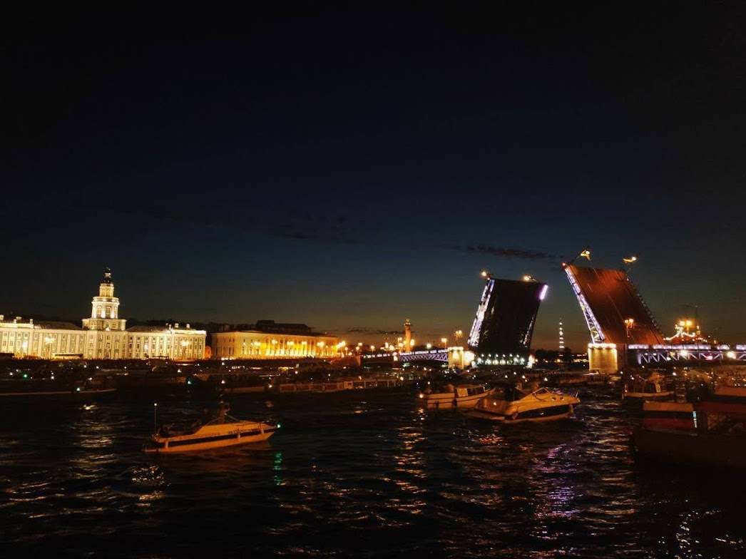
Дворцовый мост

Slide 8
Прочитай текст и выполни задание
Одна из главных достопримечательностей Санкт-Петербурга – Дворцовый мост. Он соединяет центр Петербурга и Васильевский остров и является разводным. Название свое мост получил по находящейся рядом Дворцовой набережной и расположенному неподалеку Зимнему дворцу. Сооружение переброшено через реку Большая Нева.
Первоначально Дворцовый мост в Санкт-Петербурге был плашкоутным (плавучим, опирающимся на суда плоскодонного типа). В 1882 году многие организации и домовладельцы обратились к властям с просьбой построить вместо плашкоутного моста постоянный. Но конкурс на строительство был объявлен только в начале двадцатого века. По его условиям работы должны были выполняться русскими рабочими из отечественных материалов. Кроме того, важен был характер декора. Он должен был отражать особенности русского зодчества и стать памятником, воспроизводящим благородство и мужество. Борьба за контракт продолжалась десять лет. В итоге в 1911 году был подписан договор с Коломенскими заводами. Открытие моста состоялось в 1916 году, а оформление было завершено только после революции 1917 года.

Slide 9
За время своего существования Дворцовый мост неоднократно подвергался реконструкции. Так, в 1939 году деревянные перила сменили чугунные с рисунком, изображающим герб и знамена, пятиконечные звезды и пучки колосьев, то есть советскую символику. В 1967 году был проведен капитальный ремонт, а через десять лет на мосту были заменены настил и разводной механизм, поставлены новые фонари.
В 1997 году Дворцовый мост снова был обновлен, на нем появилась подсветка. Последняя реконструкция прошла в 2013 году, при этом движение во время ремонта полностью не останавливалось.
Дворцовый мост является пятипролетным. Средний пролет увенчан трехшарнирной аркой, а другие пролеты – двумя неразрезными строениями, оснащенными сквозными фермами. Каждое крыло имеет систему противовесов, которые на шарнирах

Slide 10
подвешены к нижней части пролета. При устройстве тротуаров и проезжей части использован металлический настил, а сверху уложен бетонный слой. На стационарных пролетах ограждение гранитное, на разводном пролете – металлическое. Чугунные перила выполнены с художественным литьем. На опорах моста их венчают гранитные парапеты. Шестнадцать опор установлены для освещения и выполнены с архитектурным декором. Спуск со львами у дворцового моста – одна из самых известных достопримечательностей сооружения.
Разводной механизм Дворцового моста состоит из крупных шестерней, противовесов и нескольких моторов. Механизм работает стабильно и надежно, но иногда случаются неприятные инциденты. Например, в октябре 2002 года на шестерне сломался один из зубьев, в результате чего развод Дворцового моста был остановлен. К 2008 году сооружение исчерпало свой ресурс, но капитальный ремонт был отложен до возведения нового моста. В 2009 году развод задержался из-за поломки разводного механизма. Причиной стал износ металла – последний раз конструкция ремонтировалась еще в семидесятых годах двадцатого века. Дворцовый мост разводится дважды в сутки. Время развода – с 01:25 до 02:50 и с 03:10 до 04:55. График развода был установлен в 2011 году.

Slide 11
Сегодня по мосту проходят тысячи людей. Туристы приезжают сюда для того, чтобы сфотографироваться на фоне знаменитой Петропавловской крепости или Эрмитажа.
Многие спрашивают адрес Дворцового моста и способ добраться до него. Существует несколько вариантов. От станции метро Адмиралтейская нужно повернуть налево, дойти до перекрестка, а затем направо до Невского проспекта и еще раз налево. От станции метро Невский проспект придется прогуляться до Дворцовой площади и далее до моста. Выйдя из метро на станции Василеостровская, нужно повернуть направо и пройти до набережной Макарова по Среднему проспекту, а затем направо до Стрелки Васильевского острова. Оттуда вы попадете на Дворцовый мост.

Slide 12
Ночью мост выглядит особенно эффектно. Ко времени его разводки здесь собираются туристы, которые хотят посмотреть на это удивительное зрелище. Подсветка делает вид моста наиболее выгодным сразу с двух ракурсов. Если наблюдать, стоя напротив Эрмитажа, в поднимающиеся пролеты отлично видна башня Кунсткамеры. А если посмотреть со стороны Адмиралтейства, вдалеке будет видна колокольня Петропавловской крепости.

Slide 13
Задания, проверяющие умение находить и извлекать информацию.
1.Почему мост получил название Дворцовый?
2. Каково главное условие при строительстве моста?
3. Какая самая известная достопримечательность сооружения?

Slide 14
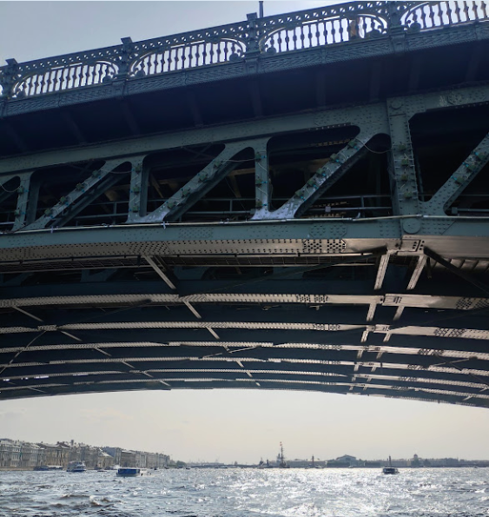
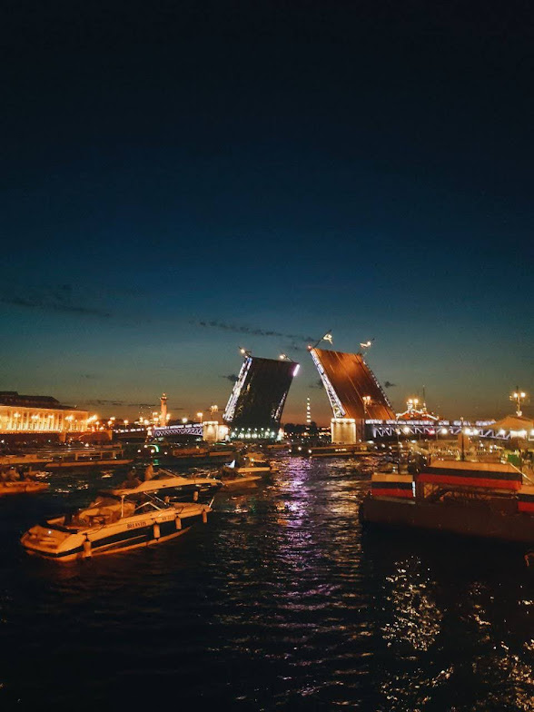

Slide 15
Задания, проверяющие умение интегрировать и интерпретировать информацию.
1.Представлено две иллюстрации, соотносятся ли изображения с содержанием текста?
2.В каком абзаце описывается техническая сторона моста?
3.Сколько раз в тексте используется слово мост?

Slide 16
Задания, проверяющие умения осмыслять и оценивать содержание и форму текста.
1.Описать одну из иллюстраций дворцового моста.
2. Почему при строительстве моста, был так важен выбор декора?
3. Почему Дворцовый мост разводится два раза в сутки и именно в установленное время?

Slide 17
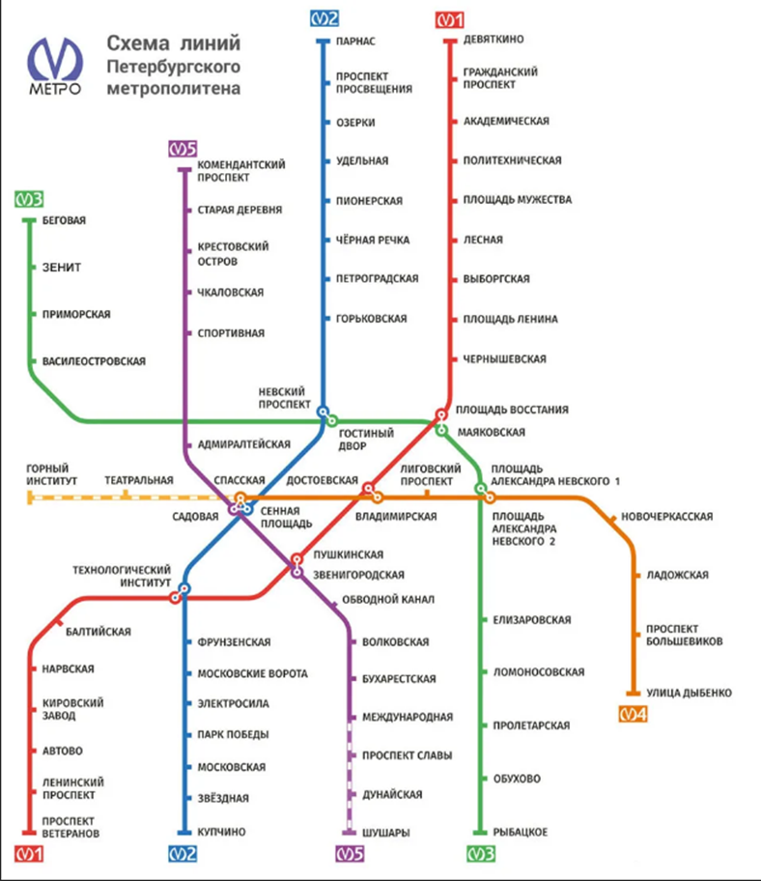
Работа с картой станций метро Санкт – Петербурга

Slide 18
Как добраться до дворцового моста, если я живу возле станции метро Международная?
Сесть на фиолетовую линию на станции метро Международная, доехать до станции Адмиралтейская. От станции метро Адмиралтейская нужно повернуть налево, дойти до перекрестка, а затем направо до Невского проспекта и еще раз налево.
Сесть на фиолетовую линию на станции Международная, пересесть на синюю ветку на станции Сенная площадь, доехать до станции Невский проспект.
От станции метро Невский проспект придется прогуляться до Дворцовой площади и далее до моста.
3. Сесть на фиолетовую линию на станции Международная, пересесть на синюю ветку на станции Сенная площадь, доехать до станции Невский проспект, пересесть на зеленую ветку станция метро Гостиный двор, доехать до станции Василеостровская. Выйдя из метро на станции Василеостровская, нужно повернуть направо и пройти до набережной Макарова по Среднему проспекту, а затем направо до Стрелки Васильевского острова. Оттуда вы попадете на Дворцовый мост. Вид с другой стороны реки Невы.

Slide 19
Использованные источники:
1.https://www.culture.ru/materials/167642/mosty-peterburga-istorii-simvoly-legendy
2.https://architectureguru.ru/dvorcovyj-most/
3.Личный архив фотографий.

